Slide 1

学习辅助进化优化
Learning-Aided Evolution for Optimization Zhi-Hui Zhan , Senior Member, IEEE, Jian-Yu Li , Member, IEEE, Sam Kwong , Fellow, IEEE, and Jun Zhang , Fellow, IEEE
分享人：刘振毫
时间：2025.10.30

Slide 2
01
背景和挑战
02
LEO框架解析
目 录
03
实验验证
04
参数影响

Slide 3
1.1背景
两大分支独立发展
人工神经网络（ANN）与进化计算（EC）是人工智能的两大支柱，分别模拟人类的学习和优化能力。过去几十年，两者独立发展，ANN在图像识别、语音处理等领域取得巨大成功，而EC在优化问题上展现了独特优势。
人类解决问题的方式
人类在解决问题时，学习与优化往往是交织在一起的，彼此相互促进。这种协同方式能够更高效地解决问题，但目前的ANN和EC算法之间缺乏这种深度融合

Slide 4
1.2待解决的难题
现有研究的局限性
尽管已有研究尝试将EC用于优化神经网络结构，或将神经网络用于逼近适应度函数，很少有增强型进化计算算法利用人工神经网络来进化解决方案。传统EC算法在高维、多峰、昂贵评估的优化问题中存在效率瓶颈。
关键问题的提出
我们能否将学习与进化结合起来，更高效地解决复杂问题，就像人类的学习能力与优化能力相结合那样?

Slide 5
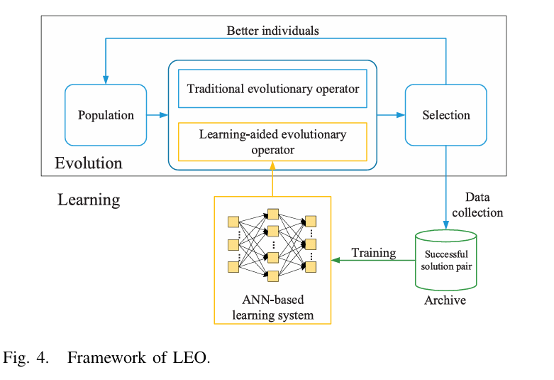

2.1LEO框架
整体的 LEO 框架如图 4所示，它包含两个部分，即进化部分和学习部分。与传统的进化计算(EC)框架相比，LE0的主要创新之处在于，它不仅使用传统的进化算子，还使用学习辅助的进化算子来生成新的有潜力的个体。

Slide 6
2.1LEO框架
在学习部分，LEO 利用从进化部分收集的成功解决方案对来训练学习系统，从而学习成功进化对。通过从大量成功的解决方案对中学习，人工神经网络能够掌握足够的成功进化模式，以帮助实现更好的个体进化，这可能比传统的进化算子更直接、更高效。

Slide 7





2.2学习部分
成功进化对
知识的形成
给定第g代中的第i个个体在第g以及g+1代，分别记为 和 若 的适应度优于 ，则
被定义为成功进化对
为了解决随着进化的进行，收集到的成功解决方案对的数量会迅速增加; 在较早世代中学习到的 SEP 可能不适用于较晚世代中的解决方案。我们使用一个外部档案库来存储成功的解决方案对，并定期更新该档案库，通过这种方式，可以自适应地控制可用的成功解决方案对的数量，同时过时的对也会自然被淘汰。

Slide 8
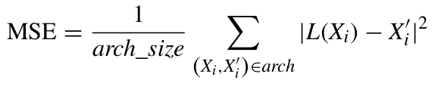
2.2 学习部分
学习成功进化对
利用成功进化对，ANN可以自适应地更新其权重，更好地学习成功SEPS。具体而言，人工神经网络在每一代中都会使用档案中的所有数据进行一次反向传播，以更新其权重。人工神经网络的损失函数是网络输出与目标输出之间的均方误差，具体可写为:
随着世代的推进，人工神经网络将进行多轮训练，且每一轮训练都会使用最新的成功解决方案对作为训练数据。
Notes:
传统的定位算法（如基于水力模型的逆分析法）依赖于管网的精确建模和传感器数据的准确性

Slide 9
2.3 学习辅助进化算子
学习辅助变异算子(LM)基于 ANN 输出和种群随机信息，生成一个既符合学习知识、又有多样性的新解。
newX是LM 算子最终生成的变异新解；XA, XB, XC时从当前种群中选取的三个原始个体；L(XA)是将XA输入已训练的 ANN 后，得到的优化后解；α
变异参数控制种群随机探索的权重； XB-XC代表种群随机信息两个随机解的差值，代表种群内的自然变异方向，避免 ANN 输出过于单一，防止局部最优

Slide 10


2.3 学习辅助进化算子
学习辅助交叉算子(LC)负责融合学习特征与当前解特征，对LM 生成的新解与种群中的原始解进行交叉，进一步保留种群多样性。
newX是LC 算子最终生成的 交叉新解;XA, XB是2 个输入解通常是 “LM 生成的新解和种群中的原始解；j解的维度索引；XA,j/XB,j是XA/XB)在第 j 维上的数值；randj是[0,1] 区间的随机数，控制交叉的随机性；β是交叉参数，控制保留原始特征的权重。

Slide 11
2.4 传统进化算子与学习辅助进化算子结合
因为使用过时的成功进化对训练的学习系统将不再适合驱动当前及未来各代和各阶段个体的进化。同时为了收集更多最新的成功进化对来更新学习系统，传统进化算子对于探索新的成功解对仍然至关重要。 LEO 同时使用传统进化算子和学习系统来进化个体而不是仅使用学习系统。
对此，提出了一个学习概率参数lp，用于控制每一代中传统进化算子和学习辅助进化算子的使用。具体来说，在每一代中，如果从 [0,1]范围内随机采样的值小于lp ，则使用传统进化算子进化个体，以帮助探索未知领域，发现更好的成功解对。否则，将使用学习辅助进化算子进化个体，以便充分利用所学的进化知识。通过这种方式，传统进化算子和学习辅助进化算子可以协同工作，更高效地进化个体。

Slide 12
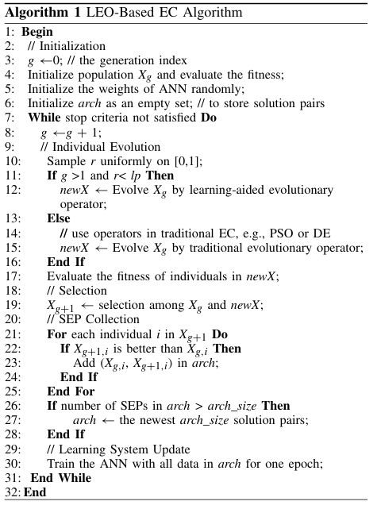
2.5完整的LEO算法
该算法包含五个主要步骤:初始化、个体进化、选择、SEP 收集和学习系统更新。在个体进化中，只有当代数索引大于1且随机生成的值小于lp，学习系统才会通过学习辅助进化算子来进化个体，如算法1的第11行所示，原因是若满足，g>1，那么人工神经网络肯定已经利用档案中的解对进行了更新，如算法1的第 30 行所示。换句话说在人工神经网络首次更新之前，不会用它来辅助个体进化，这能确保人工神经网络至少从成功的进化对中学习过一次进化知识。个体进化之后，算法会进行选择和 SEP 收集。在这一步骤中成功的解对会被添加到档案 arch 中作为训练数据。上述四个步骤会迭代执行，直到算法满足停止准则。最后算法输出找到的最优解作为结果。

Slide 13
3.1实验验证
单目标优化问题
在IEEE CEC 2021的十题单目标集上，分别测试10D与20D两种维度，涵盖多种复杂特性。
LEO版本L-PSO、L-DE、L-NL-SHADE-RSP在19、10、7个问题上显著优于原算法，且从未出现性能下降。
尤为突出的是，对2021年冠军算法NL-SHADE-RSP，LEO仍能在7个实例刷新历史最佳，证明其强大的潜力。

Slide 14
3.1实验验证
多目标优化问题
结果表明，LEO 在提高进化计算算法在多目标/超多目标问题上的优化效率方面也非常有效。在14个、9 个和6个问题上，L-NSGA-11、L-MOEA/D 和 L-RVEA能够获得显著优于NSGA-I1、MOEA/D和 RVEA的IGD 结果，而结果较差的问题分别仅有8个、8个和5个。此外，表显示，当与 LEO 集成时，NSGA-Il的改进比 MOEA/D 和 RVEA更显著。这可能是因为当目标数量增加时，非支配解的数量会急剧增加，而 NSGA-II难以执行环境选择来挑选高质量解进入下一代以实现更好的进化。然而，LEO能够直接引导解向有前景的区域进化，因此可以显著改进NSGA-II。总体而言，这些结果证明了 LEO 在多目标/超多目标优化问题上的有效性。

Slide 15
3.1实验验证
高维优化问题
在 100 维的问题中，L-PSO、L-DE和 L-NL-SHADE-RSP 分别在 10 个、8 个和6个问题上显著优于 PSO、DE和 NL-SHADE-RSP，且在所有问题上均末出现更差的结果。根据p值，在这 10个问题上，L-PSO、L-DE和L-NL-SHADE-RSP 的整体性能显著优于 PSO、DE和 NL-SHADE-RSP。因此，实验结果进一步验证了LEO 在高维问题上的优越性。
低地球轨道的时间效率
使用 LEO 所付出的额外时间成本是相当经济且值得的，并且LE0 在将计算成本转化为算法性能提升方面非常高效。

Slide 16
4.1关键参数
学习概率lp
存档大小arch_size
隐藏层神经元
系统消融实验显示学习概率lp=0.5在探索与利用间取得最佳平衡，既保证了知识的及时更新，又避免了过早陷入局部偏好。
存档大小arch_size=100足以捕获主流进化知识，继续增大无显著增益，为参数设置提供了明确的参考。
隐藏层神经元3×D已能提供足够模型容量，再增宽度对结果影响微弱，表明LEO对超参选择并不敏感。

Slide 17
4.2结论与未来方向
LE0 框架的概念和核心思想简单易懂，非常有效且高效，为进化计算算法解决全局优化问题提供了一种新颖且更高效的范式。
LE0 框架和基于 LEO 的算法仍有改进空间。首先，复杂问题的难度可能会给基于 LEO 的算法带来新的挑战，其次，如果问题的适应度评估成本较高，那么能够通过真实适应度评估进行评价的解决方案将寥寥无几。
因此，未来我们不仅会改进基于 LE0 的算法以妥善解决上述问题，还希望将知识学习的理念扩展到进化计算(EC)更多的研究方面以及实际应用问题中，

Slide 18
敬请各位老师批评指正

